Slide 1
НОВИНКИ МАРТА 2022

Slide 2
2
Пособия к линиям УМК
Пособия с летними заданиями к «Школа России»
Справочник
Пособия для учителя
Проверочные работы

Slide 3
Тетради с летними заданиями с системе «Школа России»
Для кого:
Учащиеся 1-4 классов;
Родители, самостоятельно занимающиеся с детьми;
Репетиторы и учителя начальных классов, организующие индивидуальные и дополнительные занятия как в течение учебного года, так и на каникулах.
Основные задачи пособий:
Организация самостоятельной работы младших школьников в период летних каникул;
Решение творческих и исследовательских задач;
Помощь в адаптации школе после летних каникул;
Можно использовать дома, на даче, в летнем лагере, в путешествии.

Slide 4
Тетради с летними заданиями с системе «Школа России»
Русский язык. Канакина В.П. (1-4)
Русский язык. Летние задания. Переходим во 2-й, 3-й, 4-й, 5-й класс
Никишенкова А.В.
Тетрадь летних заданий дополняет содержание курса «Русский язык» Канакиной В.П., Гореццкого В.Г. и позволит ребятам постепенно повторить материал учебника во время летних каникул.
Пособие включает 12 занятий, рассчитанных на 12 недель каникул, для организации самостоятельной работы младших школьников.
Интерес к летним занятиям поддержат занимательные игровые задания.
В конце пособия даны ответы, которые взрослые при необходимости могут вырезать.
Код: 05-0929-01, 05-0930-01, 05-0931-01, 05-0932-01 Параметры: 70*100/16, 4 краски, 64-96 стр., илл.

Slide 5
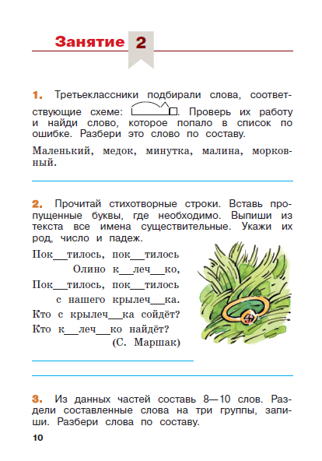
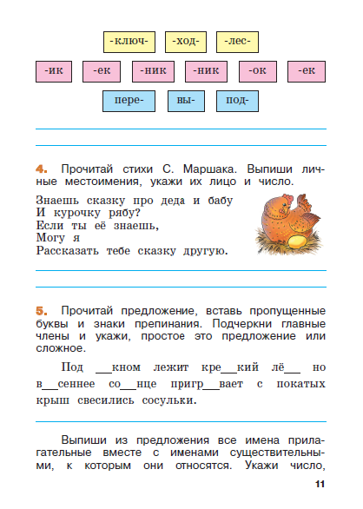
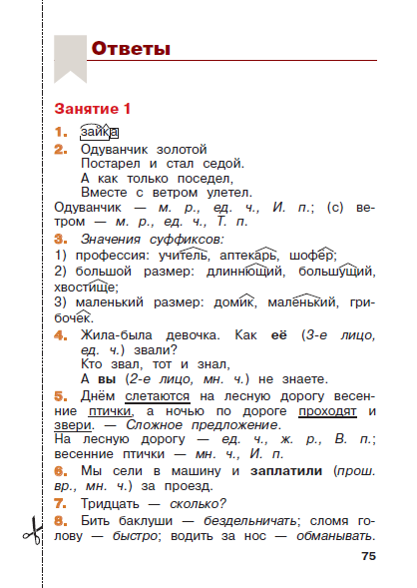
Тетради с летними заданиями с системе «Школа России»
Русский язык. Канакина В.П. (1-4)

Slide 6
Тетради с летними заданиями с системе «Школа России»
Окружающий мир. Плешаков А.А. (1-4)
Окружающий мир. Летние задания. Переходим во 2-й, 3-й, 4-й, 5-й класс
Казанцева И.В., Архипова Ю.И., Глаголева Ю.И.
Тетрадь летних заданий дополняет содержание курса «Окружающий мир» Плешакова А.А. и позволяет подтвердить, проверить и расширить знания и практические умения, полученные учениками на уроках окружающего мира.
Формирует у младшего школьника интереса к предмету «Окружающий мир», умения познавать мир вокруг себя, наблюдать, сравнивать и делать выводы.
Содержит различные занимательные задания, увлекательные опыты, материалы для которых дети смогут с помощью книги сделать сами.
В тетради в увлекательной форме представлены материалы для организации летнего отдыха детей дома, на даче, в путешествии, в летнем лагере.
Код: 08-0676-01, 08-0677-01, 08-0678-01 Параметры: 70*100/16, 4 краски, 80 стр., илл.

Slide 7
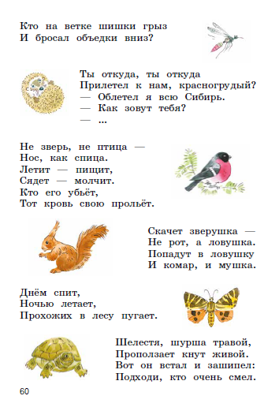
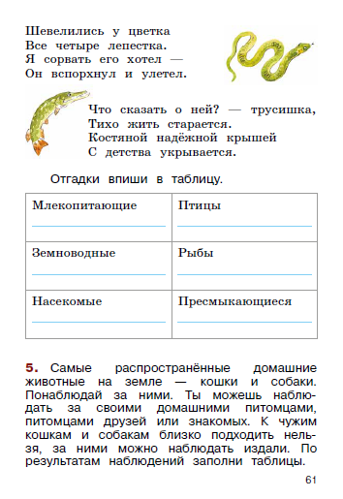
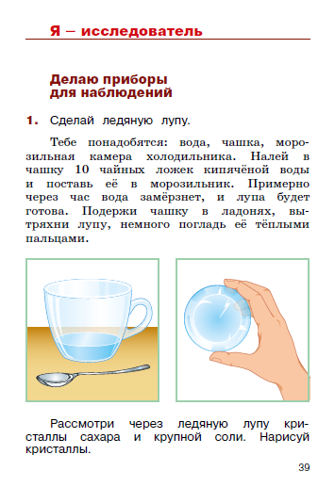
Тетради с летними заданиями с системе «Школа России»
Окружающий мир. Плешаков А.А. (1-4)

Slide 8
Тетради с летними заданиями с системе «Школа России»
Математика. Моро М.И. и др. (1-4)
Математика. Летние задания. Переходим во 2-й, 3-й, 4-й, 5-й класс
Светин А.В.
Тетрадь летних заданий дополняет содержание курса «Математика» Моро М.И. и др. и позволит ребятам постепенно повторить материал учебника во время летних каникул.
Пособие включает 14 занятий, рассчитанных на каникулярный летний период, для организации самостоятельной работы младших школьников.
В конце пособия даны ответы, которые взрослые при необходимости могут вырезать.
Код: 07-0775-01, 07-0776-01, 07-0777-01, 07-0778-01 Параметры: 70*100/16, 4 краски, 48-112 стр., илл.

Slide 9
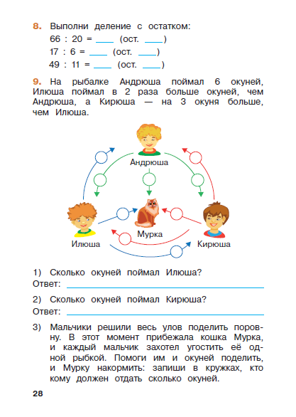
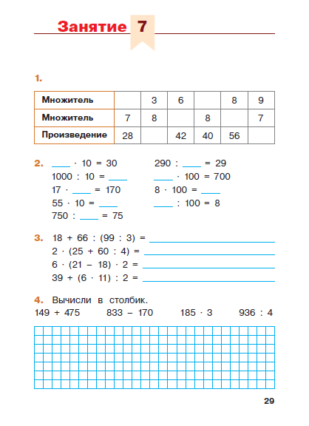
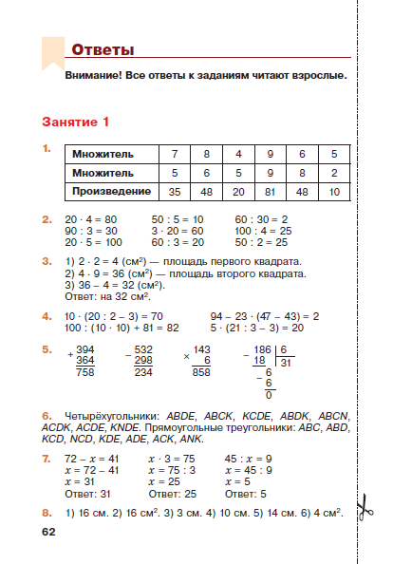
Тетради с летними заданиями с системе «Школа России»
Математика. Моро М.И. и др. (1-4)

Slide 10
Математика. Моро М.И. и др. (1-4) (Школа России)
Справочник младшего школьника. Правила по математике. 1-4 классы
Глаголева Ю. И, Волковская И. И.
Содержание справочника соответствуют программе «Школа России» и УМК по математике авторского коллектива под руководством C. И. Моро.
В пособии кратко изложены основные сведения курса математики 1—4-го классов.
Выделены 6 тематических блоков: нумерация, арифметические действия, величины, решение задач, геометрические фигуры, работа с информацией.
Каждый блок состоит из трёх частей: «Изучаю математику», «Математические подсказки» и «Это интересно», в которых представлены основные математические факты, способы действия, а также интересные сведения развивающего характера.
Код: 07-0779-01
Параметры: 70*90/16, 1 краска, 112 стр., илл.

Slide 11
Химия. Габриелян О. С., Остроумов И. Г., Сладков С. (8-9)
Химия. Уроки химии в 8 классе
Химия. Уроки химии в 9 классе
Габриелян О. С., Остроумов И. Г., Аксёнова И.В.
Пособия содержат:
тематическое планирование и методические рекомендации для учителя
рекомендации по формированию информационной, коммуникативной и других ключевых компетенций учащихся
Код: 20-0303-02, 20-0568-01 Параметры: 70*90/16, 1 краска, 176/208 стр.

Slide 12
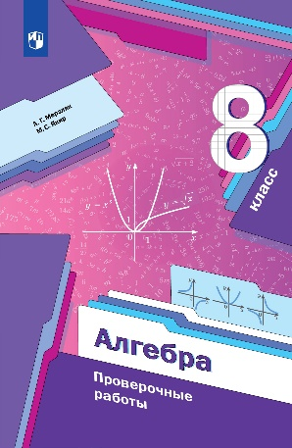
Линия УМК Мерзляка А.Г. «Алгебра» (7-9) (Базовый)
Проверочные работы. 7,8 классы
Мерзляк А.Г., Якир М.С.
Пособие содержит большую подборку тематических задач по всему курсу алгебры 7,8,9 классов.
Первая часть пособия содержит проверочные работы, охватывающие все темы курса. Каждая проверочная работа представлена в четырёх вариантах: первые два варианта соответствуют среднему уровню сложности, третий и четвёртый варианты содержат задачи более высокой сложности.
Вторая часть пособия содержит работы в тестовой форме в четырех однотипных вариантах.
Поможет осуществить контроль знаний учеников
Предназначено для учителей, учащихся и их родителей.
Код: 112-0133-01, 112-0136-01
Параметры: 6090 1/16, 192/160 стр., 1 краска.

